Slide 1



Ramya CANABADY Damien FOUCHER Nicolas GONDRAN Aubin GUILHEM Marc André VAN DEN HOUDT
-
AL32 – Groupe 2

Slide 2



L’équipe projet 1/2
Aubin GUILHEM Chef de projet
Ingénieur chimiste
Architecte logiciel AFCEPF
Ramya CANABADY Développeur front-end
Master Responsable SI, Etudes et Développement
Architecte logiciel AFCEPF
Nicolas GONDRAN Développeur back-end
Master 2 Management de l’Information Stratégique
Architecte logiciel AFCEPF
2

Slide 3


L’équipe projet 2/2
Damien FOUCHER Développeur back-end
Licence Informatique
Architecte logiciel AFCEPF
Marc-André VAN DEN HOUDT Développeur back-end
DESS Réseau Informatique
Architecte logiciel AFCEPF
3

Slide 4
Sommaire
Présentation
Contexte & Objectifs
Moyens & Méthodes
Les outils utilisés
Rétro-Planning
Use Cases et Diagrammes (séquences, classes …)
Démonstration
Conclusion

Slide 5
1
Présentation

Slide 6
Présentation
Moyens & Méthodes
Démonstration
Conclusion
CONTEXTE
Une équipe de 5 personnes qui ont choisi de développer un portail de promotion.

Slide 7
Présentation
Moyens & Méthodes
Démonstration
Conclusion
OBJECTIFS
Définir et réaliser sur 4 semaines un prototype applicatif d’un portail de promotion.
Permettre aux commerçants de gérer de manière performante et conviviale un stock de produit en promotion pour promouvoir leurs commerces de proximité.
Le prototype doit aussi permettre au client enregistré de pouvoir réserver et/ou suivre un produit en promotion.

Slide 8
2
Moyens & Méthodes

Slide 9















Présentation
Moyens & Méthodes
Démonstration
Conclusion
Les outils
Gestion / Développement
Technologies
Languages

Slide 10
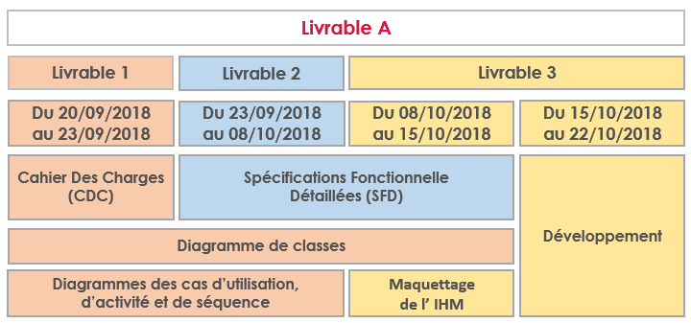
Présentation
Moyens & Méthodes
Démonstration
Conclusion
Rétro-planning

Slide 11
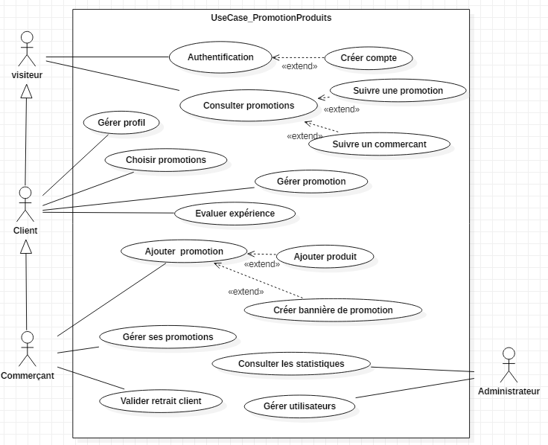
Présentation
Moyens & Méthodes
Démonstration
Conclusion
Cas d’utilisation

Slide 12
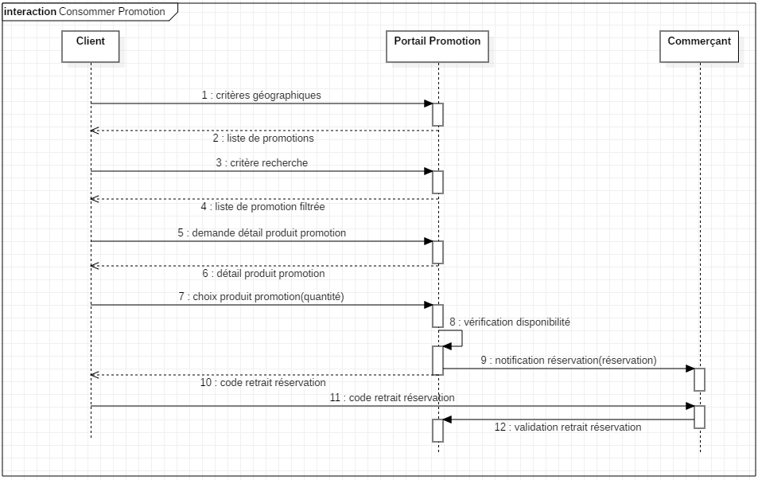
Présentation
Moyens & Méthodes
Démonstration
Conclusion
Diagramme de séquences

Slide 13
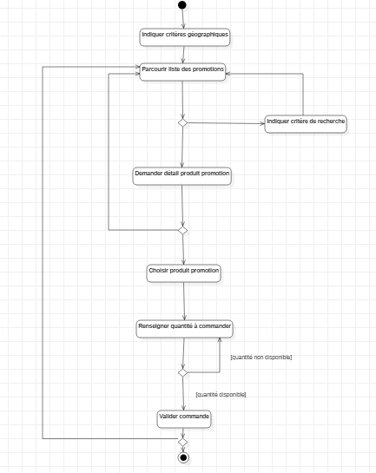
Présentation
Moyens & Méthodes
Démonstration
Conclusion
Diagramme d’activités

Slide 14
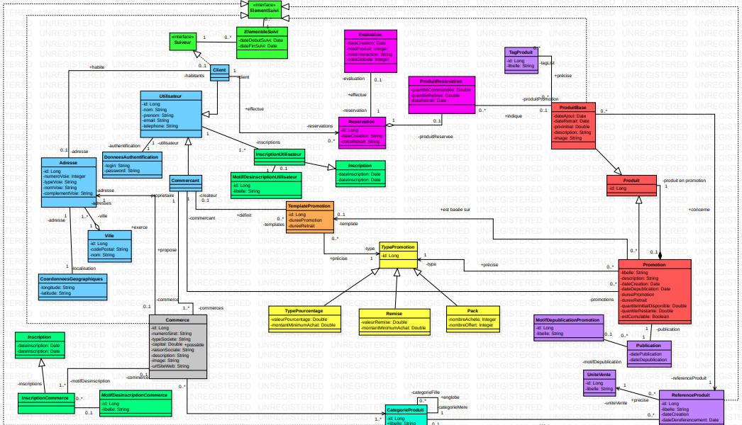
Présentation
Moyens & Méthodes
Démonstration
Conclusion
Diagramme de classes

Slide 15
3
Démonstration

Slide 16
4
Conclusion

Slide 17
Présentation
Moyens & Méthodes
Démonstration
Conclusion
CONCLUSION
Finir l’implémentation du processus de réservation d’un produit en promotion.
Amélioration des IHM.
Implémenter les templates de promotion avec un objectif d’analyse Big Data.
Evolution vers une architecture déployée.

Slide 18
MERCI POUR VOTRE ATTENTION - QUESTIONS ?

